Slide 1


Mechanika tuhého tělesa
Fyz 66
Kinetická energie při posuvném pohybu
Moment setrvačnosti
Kinetická energie při otáčivém pohybu
17. 3. 2026

Slide 2
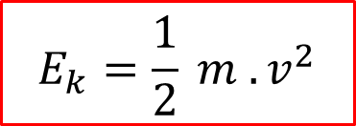
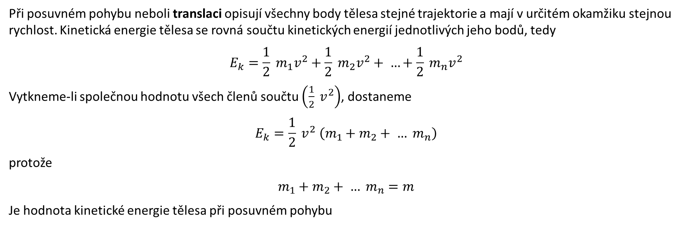
Kinetická energie tuhého tělesa při posuvném pohybu
Při posuvném pohybu neboli translaci opisují všechny body tělesa stejné trajektorie a mají v určitém okamžiku stejnou rychlost. Kinetická energie tělesa se rovná součtu kinetických energií jednotlivých jeho bodů, tedy
$$E_{k}=\frac{1}{2} m_{1}v^{2}+\frac{1}{2} m_{2}v^{2}+ …+\frac{1}{2} m_{n}v^{2}$$
Vytkneme-li společnou hodnotu všech členů součtu $\left(\frac{1}{2} v^{2}\right)$, dostaneme
$$E_{k}=\frac{1}{2} v^{2} \left(m_{1}+m_{2}+ … m_{n}\right)$$
protože
$$m_{1}+m_{2}+ … m_{n}=m$$
Je hodnota kinetické energie tělesa při posuvném pohybu
$$E_{k}=\frac{1}{2} m . v^{2}$$
Kinetická energie tuhého tělesa, které koná posuvný pohyb, je stejná jako kinetická energie hmotného bodu, kterým můžeme těleso nahradit.

Slide 3
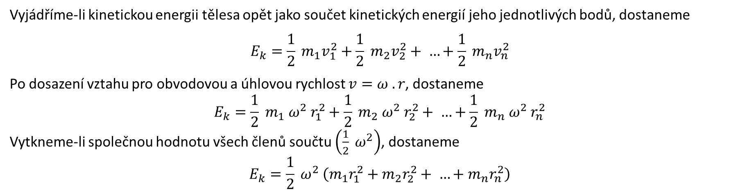
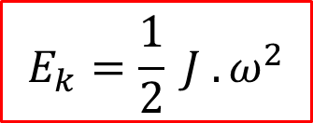
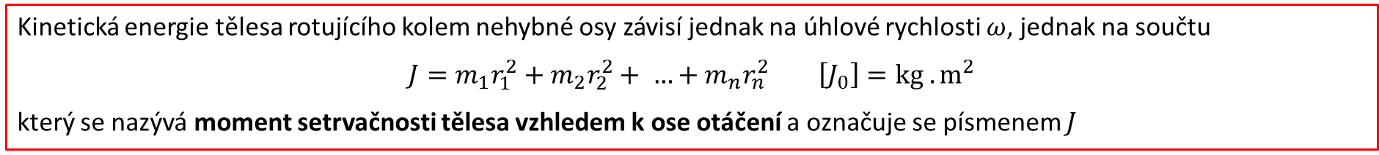
Kinetická energie tuhého tělesa při otáčivém pohybu (rotaci)
Při otáčivém pohybu soustavy hmotných bodů kolem osy, opisují jednotlivé body kružnice, jejíchž středy leží na ose otáčení. Úhlová rychlost ω je pro všechny body tělesa stejná. Velikost obvodové rychlosti $v$ v jednotlivých bodech se však mění v závislosti na poloměru kružnic, které body opisují.
Vyjádříme-li kinetickou energii tělesa opět jako součet kinetických energií jeho jednotlivých bodů, dostaneme
$$E_{k}=\frac{1}{2} m_{1}v_{1}^{2}+\frac{1}{2} m_{2}v_{2}^{2}+ …+\frac{1}{2} m_{n}v_{n}^{2}$$
Po dosazení vztahu pro obvodovou a úhlovou rychlost $v=ω . r$, dostaneme
$$E_{k}=\frac{1}{2} m_{1} ω^{2} r_{1}^{2}+\frac{1}{2} m_{2} ω^{2} r_{2}^{2}+ …+\frac{1}{2} m_{n} ω^{2} r_{n}^{2}$$
Vytkneme-li společnou hodnotu všech členů součtu $\left(\frac{1}{2} ω^{2}\right)$, dostaneme
$$E_{k}=\frac{1}{2} ω^{2} \left(m_{1}r_{1}^{2}+m_{2}r_{2}^{2}+ …+m_{n}r_{n}^{2}\right)$$
Kinetická energie tělesa rotujícího kolem nehybné osy závisí jednak na úhlové rychlosti $ω$, jednak na součtu
$${J=m}_{1}r_{1}^{2}+m_{2}r_{2}^{2}+ …+m_{n}r_{n}^{2} \left[J_{0}\right]={kg . m}^{2}$$
který se nazývá moment setrvačnosti tělesa vzhledem k ose otáčení a označuje se písmenem $J$
$$E_{k}=\frac{1}{2} J . ω^{2}$$

Slide 4
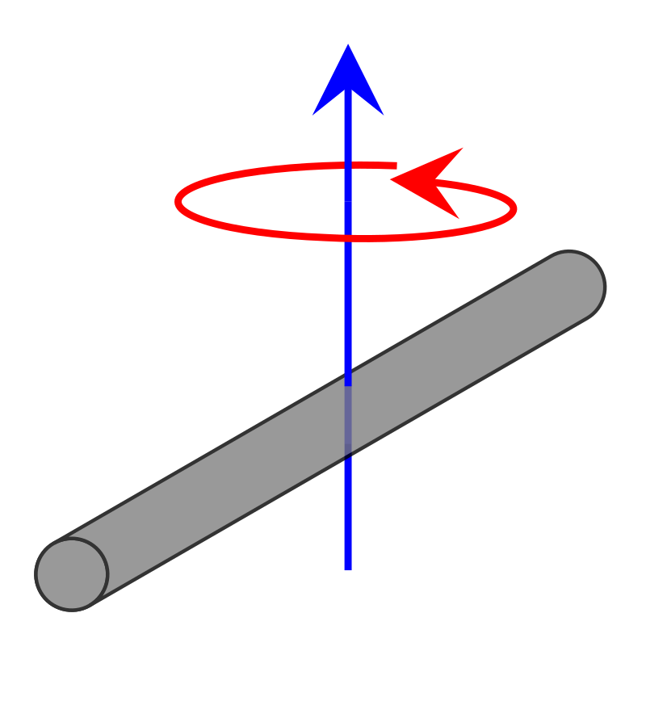
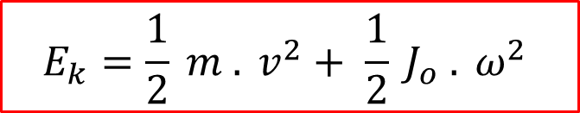
Kinetická energie tuhého tělesa při posuvném a otáčivém pohybu
Koná-li těleso současně posuvný pohyb a otáčivý pohyb kolem osy jdoucí jeho těžištěm, je kinetická energie tohoto tělesa daná součtem kinetické energie posuvného pohybu a kinetické energie otáčivého pohybu
$$E_{k}=\frac{1}{2} m . v^{2}+ \frac{1}{2} J_{o} . ω^{2}$$
Kde $v$ je velikost rychlosti těžiště tělesa, $J_{o}$ je moment setrvačnosti vzhledem k ose jdoucí těžištěm a $ω$ je úhlová rychlost otáčení vzhledem k ose jdoucí těžištěm tělesa.

Slide 5
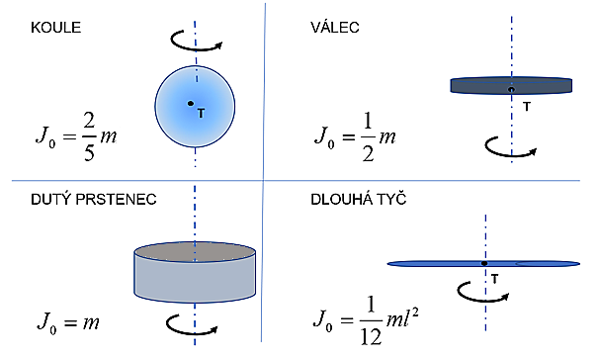

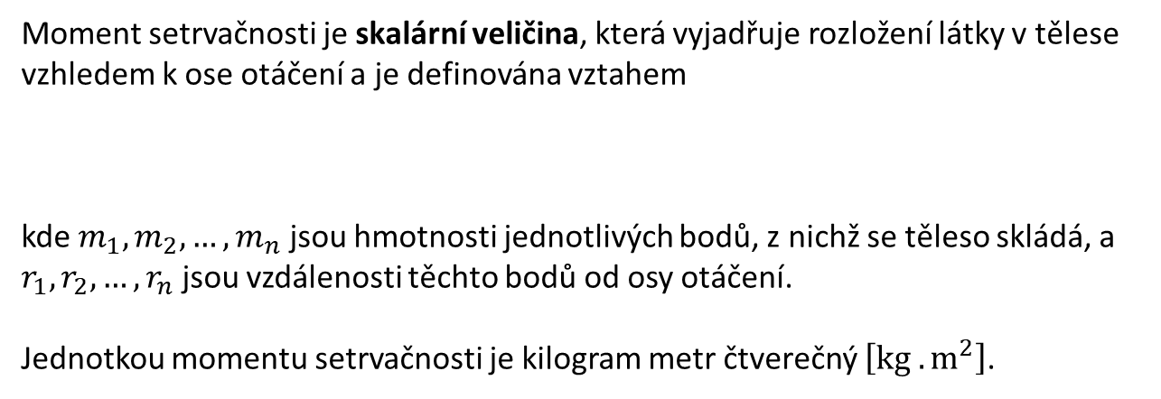
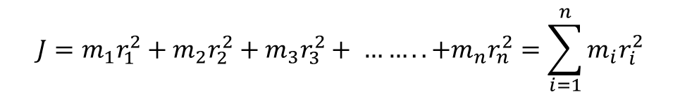



Moment setrvačnosti tělesa vzhledem k ose otáčení
Moment setrvačnosti je skalární veličina, která vyjadřuje rozložení látky v tělese vzhledem k ose otáčení a je definována vztahem
kde $m_{1},m_{2}, …,m_{n}$ jsou hmotnosti jednotlivých bodů, z nichž se těleso skládá, a $r_{1},r_{2}, …,r_{n}$ jsou vzdálenosti těchto bodů od osy otáčení.
Jednotkou momentu setrvačnosti je kilogram metr čtverečný $\left[kg . m^{2}\right]$.
$$J=m_{1}r_{1}^{2}+m_{2}r_{2}^{2}+m_{3}r_{3}^{2}+ …….. +m_{n}r_{n}^{2}=\sum_{i=1}^{n}{m_{i}r_{i}^{2}}$$
T
$$ω$$
$$r^{2}$$
$$r^{2}$$
$$r^{2}$$

Slide 6


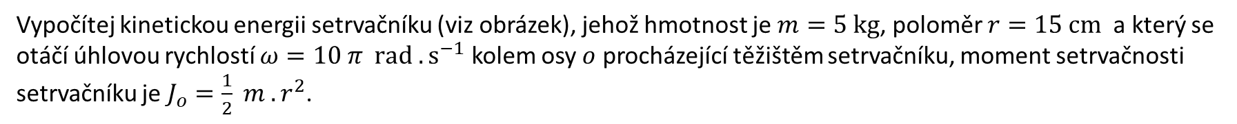
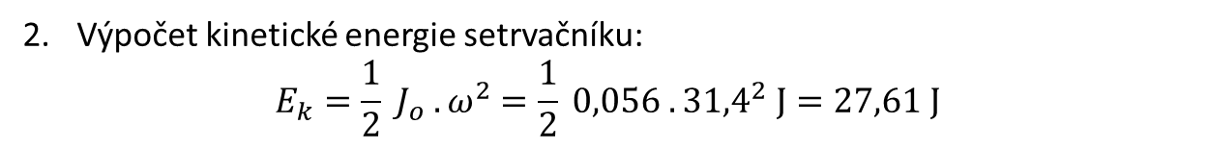
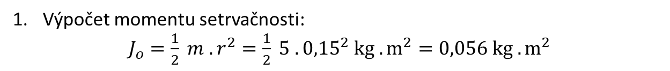
Příklad
Vypočítej kinetickou energii setrvačníku (viz obrázek), jehož hmotnost je $m=5 kg$, poloměr $r=15 cm$ a který se otáčí úhlovou rychlostí $ω=10 π rad . s^{−1}$ kolem osy $o$ procházející těžištěm setrvačníku, moment setrvačnosti setrvačníku je $J_{o}=\frac{1}{2} m . r^{2}$.
Řešení:
$$m=5 kg, r=15 cm=0,15 m, ω=10 π rad . s^{−1}=31,4 {rad . s}^{−1}$$
$$o$$
$$r=15 cm$$
Výpočet momentu setrvačnosti:
$J_{o}=\frac{1}{2} m . r^{2}=\frac{1}{2} 5 . {0,15}^{2} kg . m^{2}=0,056 kg . m^{2}$
Výpočet kinetické energie setrvačníku:
$$E_{k}=\frac{1}{2} J_{o} . ω^{2}=\frac{1}{2} 0,056 . {31,4}^{2} J=27,61 J$$
Otáčející se setrvačník má kinetickou energii $E_{k}=27,61 J$ (Joulů)

Slide 7
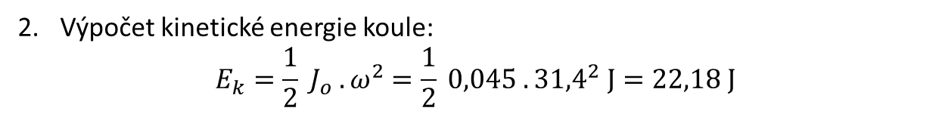
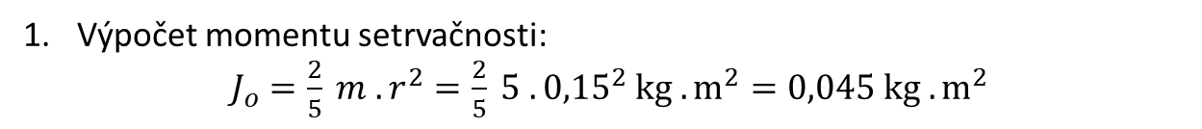
Příklad
Vypočítej kinetickou energii koule o hmotnosti je $m=5 kg$ a poloměru $r=15 cm$ a která se otáčí úhlovou rychlostí $ω=10 π rad . s^{−1}$ kolem osy $o$ procházející středem koule. Moment setrvačnosti koule je $J_{o}=\frac{2}{5} m . r^{2}$.
Řešení:
$$m=5 kg, r=15 cm=0,15 m, ω=10 π rad . s^{−1}=31,4 {rad . s}^{−1}$$
Výpočet momentu setrvačnosti:
$J_{o}=\frac{2}{5} m . r^{2}=\frac{2}{5} 5 . {0,15}^{2} kg . m^{2}=0,045 kg . m^{2}$
$$r^{2}$$
Výpočet kinetické energie koule:
$$E_{k}=\frac{1}{2} J_{o} . ω^{2}=\frac{1}{2} 0,045 . {31,4}^{2} J=22,18 J$$
Otáčející se koule má kinetickou energii $E_{k}=22,18 J$ (Joulů)

Slide 8
Konec

Slide 9
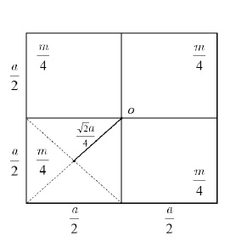
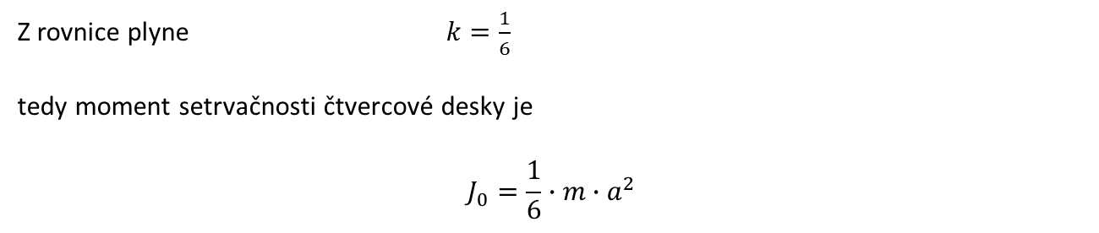
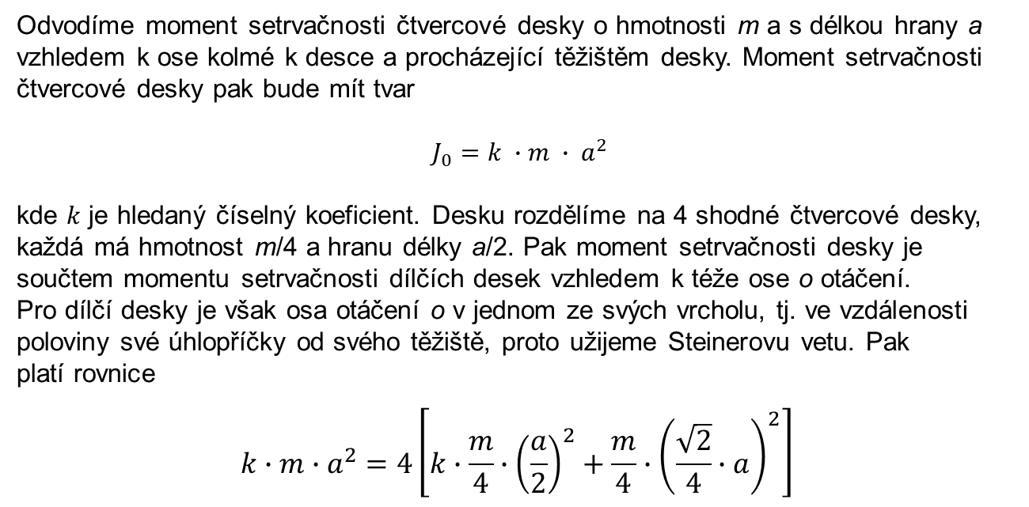
Odvození momentu setrvačnosti čtvercové desky
Odvodíme moment setrvačnosti čtvercové desky o hmotnosti m a s délkou hrany a
vzhledem k ose kolmé k desce a procházející těžištěm desky. Moment setrvačnosti čtvercové desky pak bude mít tvar
$J_{0}=k ∙m ∙ a^{2}$
kde $k$ je hledaný číselný koeficient. Desku rozdělíme na 4 shodné čtvercové desky,
každá má hmotnost m/4 a hranu délky a/2. Pak moment setrvačnosti desky je součtem momentu setrvačnosti dílčích desek vzhledem k téže ose o otáčení.
Pro dílčí desky je však osa otáčení o v jednom ze svých vrcholu, tj. ve vzdálenosti
poloviny své úhlopříčky od svého těžiště, proto užijeme Steinerovu vetu. Pak
platí rovnice
$$k∙m∙a^{2}=4\left[k∙\frac{m}{4}∙{\left(\frac{a}{2}\right)}^{2}+\frac{m}{4}∙{\left(\frac{\sqrt{2}}{4}∙a\right)}^{2}\right]$$
Z rovnice plyne $k=\frac{1}{6}$
tedy moment setrvačnosti čtvercové desky je
$$J_{0}=\frac{1}{6}∙m∙a^{2}$$

Slide 10
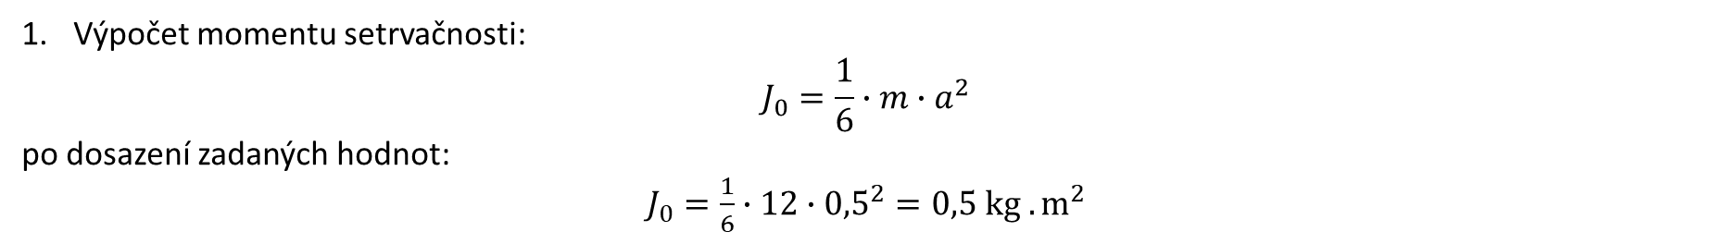
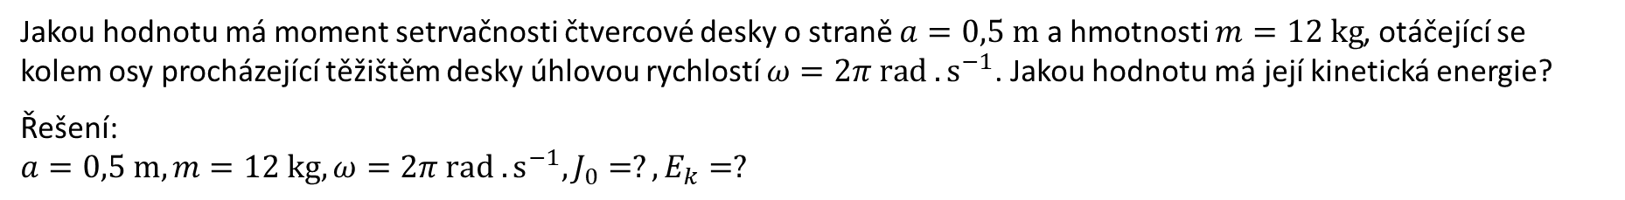
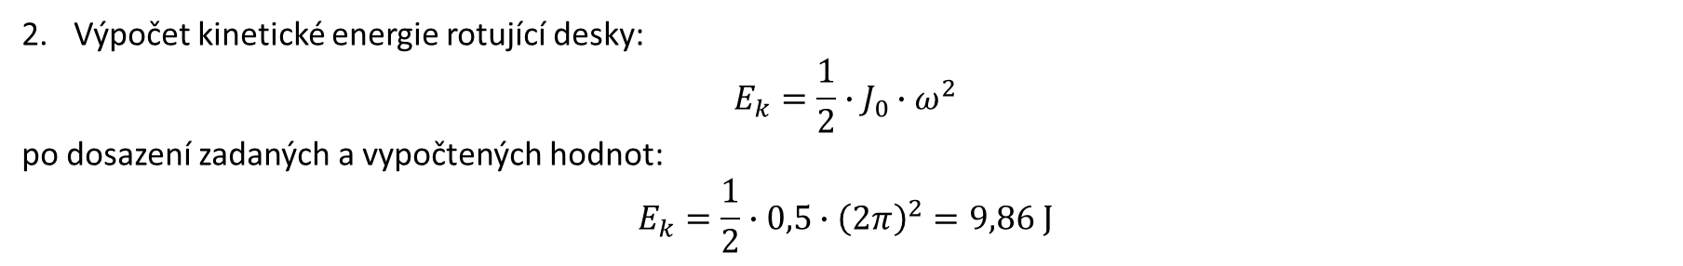
Jakou hodnotu má moment setrvačnosti čtvercové desky o straně $a=0,5 m$ a hmotnosti $m=12 kg$, otáčející se kolem osy procházející těžištěm desky úhlovou rychlostí $ω=2π {rad . s}^{−1}$. Jakou hodnotu má její kinetická energie?
Řešení:
$$a=0,5 m,m=12 kg,ω=2π {rad . s}^{−1}, J_{0}=?, E_{k}=?$$
Výpočet momentu setrvačnosti:
$$J_{0}=\frac{1}{6}∙m∙a^{2}$$
po dosazení zadaných hodnot:
$J_{0}=\frac{1}{6}∙12∙{0,5}^{2}=0,5 kg . m^{2}$
Výpočet kinetické energie rotující desky:
$$E_{k}=\frac{1}{2}∙J_{0}∙ω^{2}$$
po dosazení zadaných a vypočtených hodnot:
$$E_{k}=\frac{1}{2}∙0,5∙{\left(2π\right)}^{2}=9,86 J$$

